Slide 1
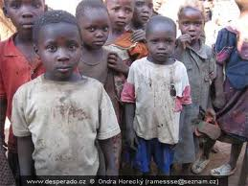
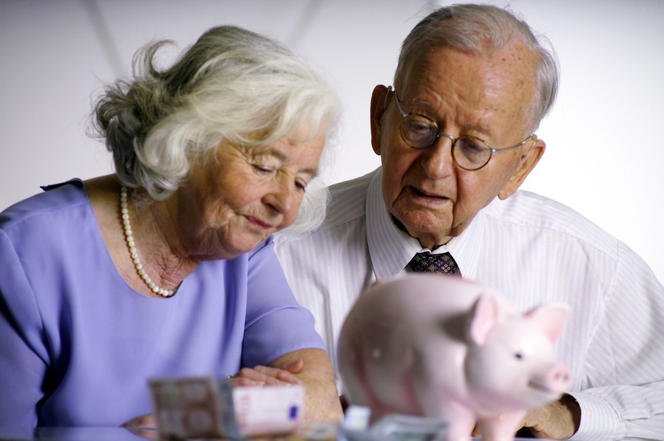
Demografický přechod a stárnutí populace
Rozvoj venkova 2020

Slide 2
DEMOGRAFICKÝ PŘECHOD, DEMOGRAFICKÁ REVOLUCE
Základem prakticky všech změn (i demografických) v posledních třech stoletích je dynamický rozvoj nezemědělských výrobních aktivit
Po rozvoji řemesel a obchodu následuje rozvoj těžebního a ostatních odvětví průmyslu , který doprovází rozvoj dopravy a služeb
Procesy průmyslové revoluce, urbanizace, zvýšení produkce potravin a vědecko-technická revoluce jsou spojeny s významnými změnami ve společnosti nejsou izolovanými procesy, ale navazují na sebe a vzájemně se podmiňují

Slide 3
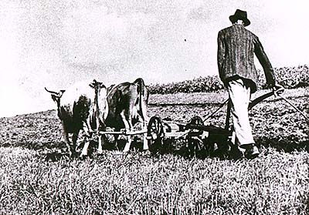
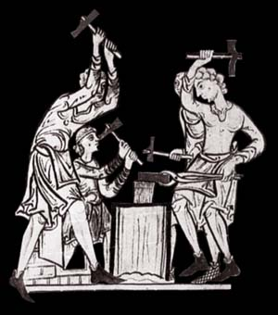
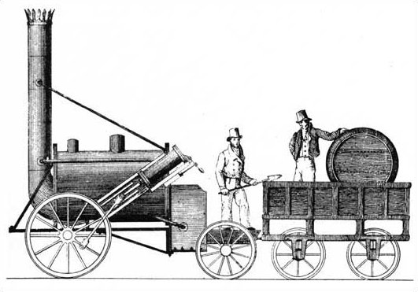

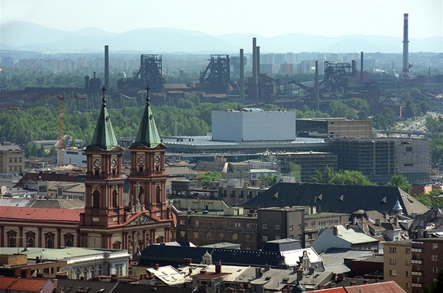

Slide 4
Součástí těchto změn je i změna reprodukčního chování lidí - demografická revoluce
Pokrok v zdravotní péči, růst vzdělanosti, změny v postavení žen a dětí, zlepšení životní úrovně a vývoj způsobu myšlení a morálky změnily původní přirozený řád demografické reprodukce
Tyto faktory umožnily na jedné straně snižování úmrtnosti a na druhé straně (později a postupně) omezování plodnosti

Slide 5
Demografický přechod (někdy také demografická revoluce či tranzice) je převratným a v historii lidstva ojedinělým procesem změny demografické reprodukce
Zdeněk Pavlík (nejznámější český žijící demograf): „Demografickou revoluci je možno co nejstručněji charakterizovat jako převratnou a v celé historii lidstva ojedinělou přeměnu charakteru demografické reprodukce, která je ve svém výsledku nejzřetelněji patrná ve změnách v úrovni úmrtnosti, porodnosti a ve věkové struktuře jednotlivých populací.“

Slide 6
Demografický přechod vzniká na určitém stupni společenského rozvoje a na jiném opět končí
Charakteristický je pro něj především pokles hrubé míry porodnosti (resp. plodnosti) a hrubé míry úmrtnosti
Klesá také kojenecká úmrtnost, zvyšuje se naděje dožití, dochází ke stabilizaci populačního růstu
Koncept demografického přechodu se tedy pokouší zobecnit změny růstu počtu obyvatel v čase

Slide 7
Termín demografický přechod vystihuje skutečnost, že se jedná o přechodné období demografických procesů, které spojuje periody relativně rovnovážného přirozeného pohybu obyvatelstva
Proces demografické revoluce začíná zhruba v polovině 18. století ve Francii a Anglii
Určit počátek i konec tohoto procesu je však velmi obtížné, protože k němu nedochází u celé populace současně, ale postupně u jednotlivých skupin obyvatelstva
Také jednotlivé země mají svá specifika a neprocházejí procesem demografické revoluce ve stejnou dobu a stejně rychle

Slide 8
Populace Země v 18. století vzrostla o 40 %, obyvatelstvo Evropy se zvětšilo dokonce o 54 %
Je třeba si populační růst zasadit do kontextu - celý proces proběhl v západní, severní, jižní a části střední Evropy přibližně v letech 1780-1930
Bylo to období modernizace a průmyslové revoluce, která odstartovala nejen proces industrializace, ale i urbanizace, sociálních a kulturních změn, růst vzdělanosti..

Slide 9
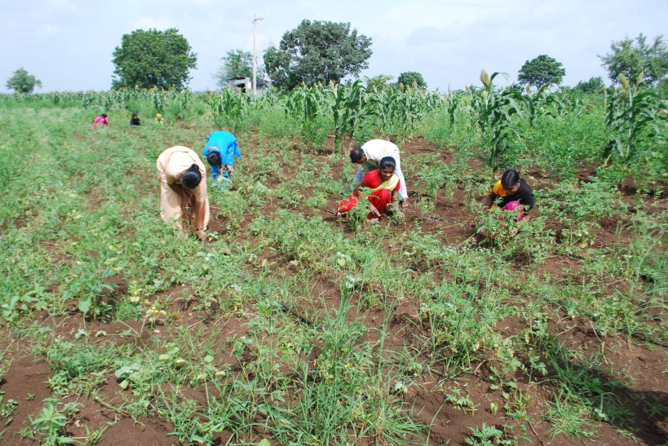
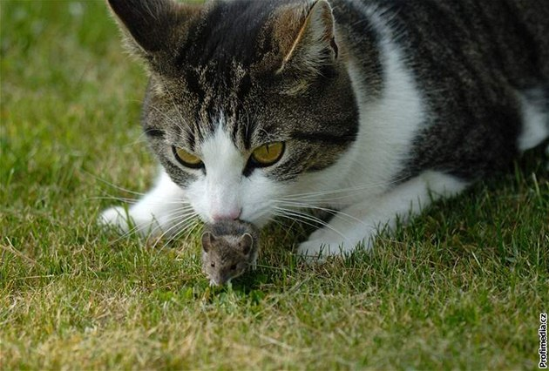
Co však bylo příčinou tohoto nebývalého populačního růstu? Na to se snažili odpovědět demografové, kteří tuto odpověď formulovali do teorií demografického přechodu..
např. Anglický pastor a ekonom Robert Malthus ve svém „Eseji o principu populace (1789)“ vyjádřil obavy nad růstem populace
.…považoval ho za neudržitelný a neslučitelný s možnostmi společnosti zajistit zdroje obživy (malthusiánství)

Slide 10
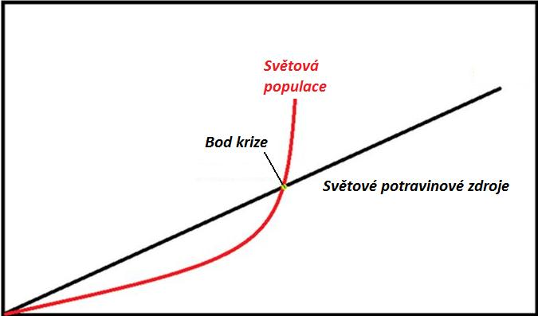
Malthusova teorie zdrojů
Zdroje: Malthus (1798; předělané vydání z roku 2002)

Slide 11
Francouzský demograf Adolphe Landry (1934) hledal vysvětlení v představě fázového vývoje populací
Podle něj je demografický režim funkcí individuálních materiálních aspirací jedinců (touha po blahobytu a sociální jistotě) a produkčních možností společnosti
změny v demografické reprodukci jsou odrazem celkového pokroku, zvyšování produktivity ekonomického systému apod., což u předchozích analýz výkladu poklesu úrovně plodnosti většinou chybělo.

Slide 12
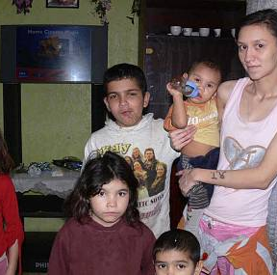
Společnosti se vyvíjí od 1) primitivních, kde je ekonomickými faktory omezována pouze mortalita a populace se snaží maximalizovat svou velikost na(d) úroveň ekonomických možností…

Slide 13
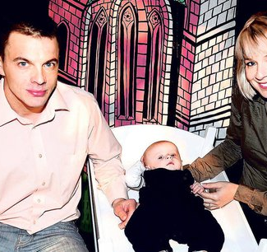
…až po 2) moderní, vyspělé s vysokou úrovní ekonomické produkce, kde je však velikost populací pod úrovní ekonomických možností, protože egoistická touha po vysoké životní úrovni vede k vědomému omezování porodnosti

Slide 14
Nejvlivnější teorii demografického přechodu, které dal i název a která je považována za klasickou, formuloval americký demograf Frank Notestein ve 40. letech 20. století.
Stejně jako u jiných teorií je opět základem vývoj populace ve třech fázích demografických režimů a podstatou růstu populací je pro Notesteina zejména pokles úmrtnosti způsobený zvyšující se životní úrovní a kontrolou nad nemocemi

Slide 15
fáze (před tranzicí) - je charakteristická vysokou úmrtností (ovlivněnou výraznými výkyvy – epidemie, války, hladomory) a vysokou porodností
2. fáze (období tranzice) – je pro něj typická klesající úmrtnost doprovázená také klesající porodností, pokles v míře úmrtnosti obvykle předchází poklesu porodnosti, což vede k populačnímu růstu
3. fáze (po tranzici) – je demografickým režimem s nízkou úmrtností a nízkou (často i fluktuující) porodností

Slide 16
O adekvátnosti klasické teorie první demografické tranzice se začaly v 60. letech 20. století objevovat pochybnosti
V 80. letech vznikla na základě výzkumu univerzity v Princetonu nová teorie (prvního) demografického přechodu, která vycházela z velmi podrobných analýz dat a odpovídala na otázky, na které původní teorie nebyla schopna odpovědět
Odlišovala se od klasické teorie ve čtyřech bodech:

Slide 17
První odlišností byl sociální a ekonomický kontext, ve kterém tranzice započala
- Klasická teorie předpokládala, že v této fázi musí být země na určitém vývojovém stupni.., ovšem podle empirických dat začal prudký pokles porodnosti v úzkém časovém rozmezí (1880-1910) v různých zemích s různými ekonomickými podmínkami
2) druhým aspektem bylo fertilitní chování obyvatel
Nová teorie tvrdí, že celková i manželská plodnost byla ještě před tranzicí nižší, než za jakou ji pokládá klasická teorie
3) Dalším bylo vědomé („umělé“) rozhodování o počtu dětí v rodině
4) Kulturní vliv na demografické chování lidstva
- Ačkoliv v rámci jednoho regionu mohou existovat rozdílné stupně ekonomického vývoje, lidé se rozhodují o počtu dětí především na základě vzájemných sociokulturních vazeb

Slide 18
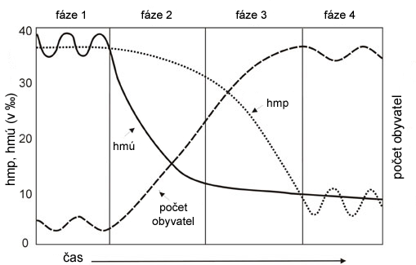
Obvykle se tedy průběh klasického demografického přechodu rozděluje do dvou a více (čtyř) fází

Slide 19
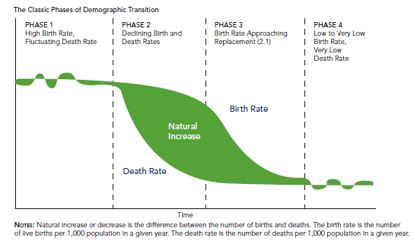

Slide 20
http://www.gapminder.org/data/
(crude birth rate, crude death rate)
(total population)

Slide 21
První fáze (před tranzicí)
pro tuto fázi jsou charakteristické vysoká míra porodnosti i vysoká míra úmrtnosti (kolem 40 ‰)
Moderní medicína není zdaleka rozvinuta, standardy osobní hygieny jsou na velmi nízké úrovni
Obě míry kolísají podle aktuálních okolností
Populační růst stagnuje
V této fázi se dnes už prakticky žádné země nenachází (úmrtnost klesá již i ve střední a východní Africe)

Slide 22
Druhá fáze (tranzice)
Tato fáze se vyznačuje nadále vysokými hodnotami míry porodnosti, ale již výrazným poklesem míry úmrtnosti
Modernější medicínské techniky a vyšší hygienické standardy vedou ke snižování úmrtnosti, a tedy velkému populačnímu růstu
V této fázi dnes nalezneme např. některé země subsaharské Afriky (Niger, Tanzanie, DR Kongo a další) či jihozápadní Asie (např. Afghánistán)

Slide 23
Třetí fáze (tranzice)
Tato fáze je charakteristická mírnějším poklesem a následným ustálením míry úmrtnosti na nízké úrovni a poměrně prudkým poklesem míry porodnosti
V důsledku sílící suburbanizace, ekonomického a sociálního tlaku na vícečetnou rodinu se porodnost postupně snižuje, a to téměř až na úroveň úmrtnosti

Slide 24
Dochází také ke značným migracím, např. z populačně rostoucí Evropy (přelom 19. a 20. století, ale i později) do USA
Populace stále roste, ale daleko méně než v předcházející fázi
V této fázi se dnes nacházejí např. některé země Latinské Ameriky, jihovýchodní Asie a Oceánie
Druhá a třetí fáze jsou příznačné pro tzv. první demografický přechod

Slide 25
Čtvrtá fáze
Jedná se o období, v němž se míry porodnosti i úmrtnosti ustálí na nízké úrovni
úhrnná plodnost se dostává hluboko pod „záchovnou“ hranici prosté reprodukce 2,1
V důsledku toho dojde k velikostní stabilizaci populace (stacionární populace)
Na zachování nízké úrovně porodnosti a malých rodin mají vliv zejména sociální, ekonomické a institucionální faktory
Země, které se nacházejí v tomto stádiu, resp. jsou již za ním (především vyspělé země západní a severní Evropy), mají ukončen i tzv. druhý demografický přechod (= 4. fáze)

Slide 26
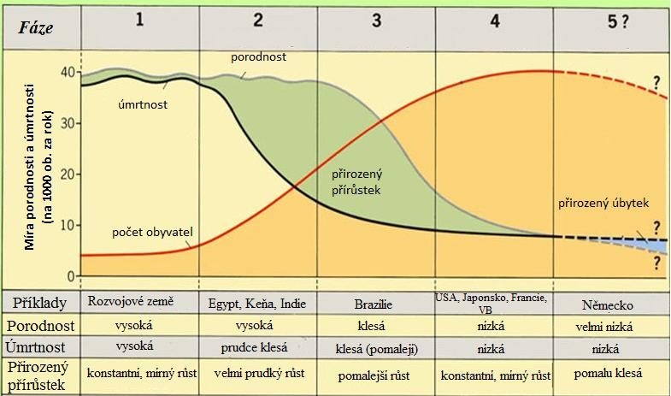

Slide 27
Pátá fáze
V poslední době se také často hovoří o tzv. páté fázi demografické revoluce
Zda je to ovšem reálná teorie?, která v současnosti skutečně existuje, nebo se jedná pouze o hypotetický model?, který by mohl v budoucnu nastat, již není zcela zřejmé…
V páté fázi dochází k tomu, čeho se mnozí v budoucnu obávají, což je přirozený úbytek obyvatelstva - lidstvo začíná vymírat

Slide 28
Porodnost je velmi nízká a stále klesá, dokonce se poprvé dostává pod úroveň úmrtnosti, která je stále konstantní a dochází k pomalému poklesu počtu obyvatel
Toto (pokles počtu obyvatel) probíhá zatím pouze v některých (vyspělých) zemích světa (Německo, Pobaltské státy, Ukrajina, Bulharsko, Rumunsko, Maďarsko, Chorvatsko, Srbsko, Itálie, Portugalsko, Řecko… Japonsko…)

Slide 29
Demografický přechod se neodehrál v Evropě a dalších zemích ze dne na den
Podle stupně ekonomického a společenského rozvoje se jednotlivé fáze postupně objevují ve všech zemích světa - demografický přechod tedy probíhá značně diferencovaně
Méně vyspělé oblasti a země, v nichž byla relativně vysoká úroveň kojenecké úmrtnosti, negramotnosti a nízká úroveň industrializace i urbanizace, následovaly v proměnách svého demografického chování své vyspělejší předchůdkyně v průběhu několika desítek let

Slide 30
Bylo to sice „kalendářně“ později, ale v každém případě mnohem dříve, než se tyto země dostaly na podobnou ekonomickou a sociální vyspělost zemí, v nichž demografický přechod začal
Průběh přechodu byl také mnohem rychlejší, obecně platí: čím později a v čím méně vyspělých zemích přechod začal, tím také rychleji proběhl (probíhá) či skončil
Většina relativně vyspělých zemí světa je dnes ve třetí či konečné čtvrté (páté?) fázi demografického přechodu, tzn. že u nich proběhl nebo probíhá druhý demografický přechod

Slide 31


Francouzský typ
Podle toho, jak jsou synchronizovány změny porodnosti a úmrtnosti v průběhu dvou fází prvního demografického přechodu, rozlišují se tři typy:
U tohoto typu dochází k poklesu porodnosti a k zlepšování úrovně úmrtnosti téměř současně v obou fázích revoluce. Důsledkem je relativně malý růst populace.
Úmrtnost se zlepšuje v obou fázích, porodnost však v první fázi neklesá, stagnuje, což má za důsledek dosti značný nárůst populace. V druhé fázi pak porodnost rychle klesá.
Anglický typ

Slide 32

Japonsko - mexický typ
Dochází ke snižování úmrtnosti v obou fázích, nicméně porodnost v první fázi dokonce stoupá
Ve druhé fázi porodnost klesá
U tohoto typu dochází k dosti velkému početnímu růstu populace, který však většinou trvá kratší dobu
Tento typ je charakteristický pro rozvojové země
Jedná se o konkrétní příklad obecného pravidla, které říká, že čím později demografická revoluce začíná, tím kratší má průběh

Slide 33
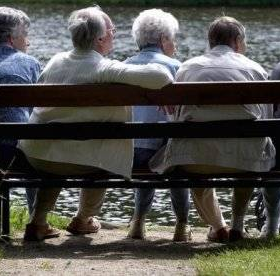
Termín druhý demografický přechod byl vnesen do demografického a sociologického diskursu v reakci na novou velkou proměnu demografického chování, kterou zaznamenala západní a severní Evropa od druhé poloviny 60. let minulého století
Protože již jeden demografický přechod v Evropě proběhl, tento nový dostal přídomek „druhý“

Slide 34
Termín druhý demografický přechod poprvé použili demografové R. Lesthaeghe (Belgie) a D. J. van der Kaa (Nizozemsko)
Právě van der Kaa (1987) stanovil počátek druhého demografického přechodu na rok 1965
Za hlavní demografický rys považoval pokles úhrnné plodnosti z úrovně, která zaručuje alespoň záchovnou (reprodukční) hranici populačního růstu (2,1), na úroveň hluboce pod touto hranicí

Slide 35
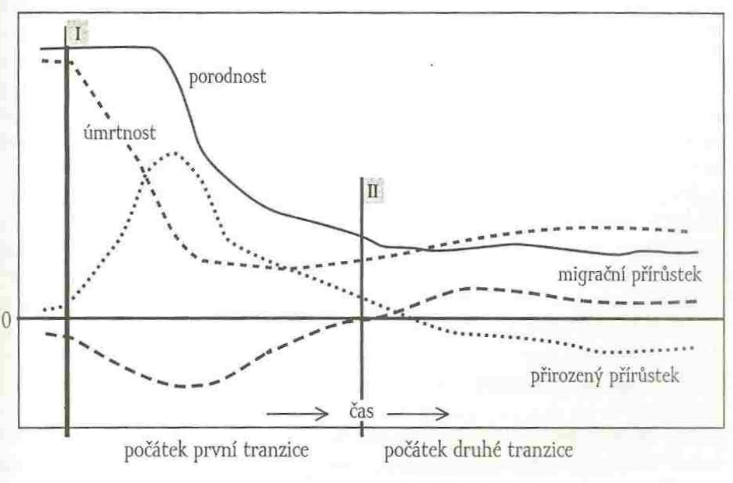
Model první a druhé demografické tranzice

Slide 36

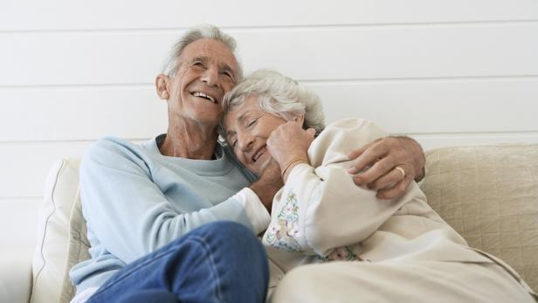
V pozadí druhé demografické tranzice stojí především posun v hodnotách lidí - narůstající individualismus a důraz na seberealizaci jednotlivce
Demografické proměny tohoto období mají širší souvislosti, než jen rozhodování o počtu dětí a zda vůbec dítě mít
Prosazuje se eventualita nesezdaného soužití párů a také posun od modelu uniformní rodiny k pluralitním formám domácností

Slide 37

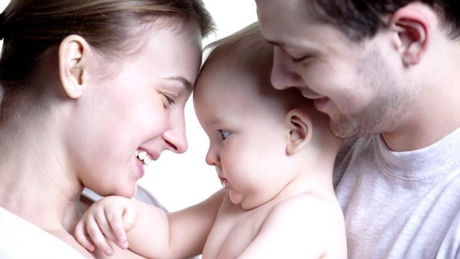
Modernizační sociální změny (některé již za socialismu) – zejména individualismus jednotlivce - ohrozily fungování „tradiční“ rodiny, jak se ustavila v průběhu 19. století
Některé „rodinné funkce“ byly také přebírány státem a rodina se stala dočasnou jednotkou – dokud to bylo pro dospělé jedince výhodné

Slide 38

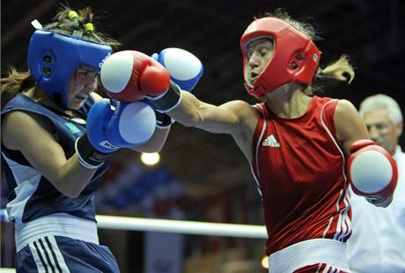
Na konci 60. let k tomu přistoupilo hnutí za emancipaci žen spojené jednak s cíleným vstupem do pracovní sféry, jednak se zákonitým nárokem na větší podíl na rozhodování, což vedlo až ke krizi otcovství (nepotřebného)

Slide 39
Rodina přestala sloužit jako „záchranné pouto“ v době ekonomické krize, omezil se její socializační vliv
Hlavní společenskou rolí rodiny zůstalo plození a výchova dětí
Za těchto podmínek se zvýšil počet rozvodů i jejich sociální akceptace – také z důvodů individuálních nároků, kterou rodina měla plnit, ale dle rozvádějících neplnila
Snížil se význam (přes odpor církve) samotné instituce „oficiální“ rodiny – k plození a výchově dětí není potřeba sňatku

Slide 40
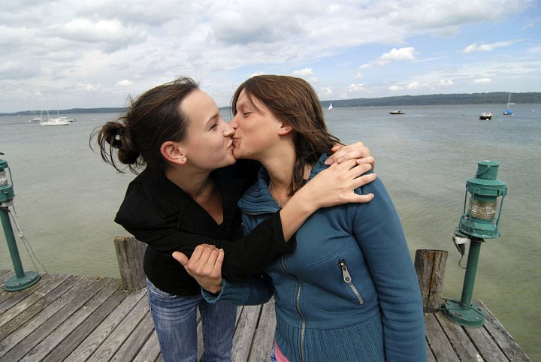

Po roce 1990 rostl počet nesezdaných soužití a dětí narozených mimo manželství (zpočátku pouze jako odklad k následnému sňatku)
Rostl počet málodětných a bezdětných párů – ve většině evropských zemí nedokázala přirozená reprodukce pokrýt populační ztráty úmrtími (částečně vyrovnáváno imigracemi)
Začaly se objevovat nové typy domácností tvořené partnery stejného pohlaví (zpočátku jich nebylo mnoho)

Slide 41
Jako základní společenská jednotka zůstala, resp. posílila své postavení domácnost – vzrostl ovšem počet jejích podob (bytová, hospodařící, censová)
V české společnosti se tyto změny (pokud tedy hovoříme o druhé demografické revoluci) projevily časově velmi odlišně
K vysoké zaměstnanosti žen a nárůstu počtu rozvodů došlo již za komunismu
(tehdejší Československo mělo ještě s jednou zemí pravděpodobně nejvyšší zaměstnanost žen na světě – kterou?)

Slide 42
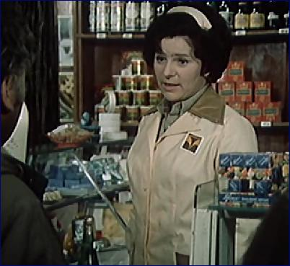
…. zaměstnanost žen byla chtěná, tlačená „shora“ vlastně už od 50. let
…. Nárůst rozvodů (nechtěný) fakticky vyvolaný první změnou (zaměstnanost žen), byl způsobený sociální potřebou v 70. letech

Slide 43
Sociální funkce rodiny byla chápána veskrze „tradičně“, i když vzhledem k častým rozvodům k tomu měla daleko a rodina tak fungovala spíše „sériově“ (několik manželství za sebou – zejména u mužů)
Bezdětnost a nesezdanost v reprodukčním věku byly nicméně společensky odsuzovány
V Československu (jako v jedné z prvních zemí světa) došlo v 60. letech k „legalizaci“ homosexuality (nikoliv však homosexuálních „rodin“; diskriminační opatření proti párům stejného pohlaví přetrvávala)

Slide 44

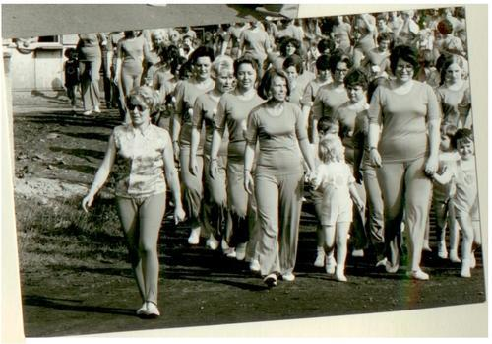
K udržení důsledků tohoto stavu v podobě přirozené reprodukce obyvatelstva úspěšně sloužila od 70. let státní sociální politika

Slide 45
„Druhá část“ přerodu (demografického přechodu) se zrodila až po pádu režimu – došlo k rychlému zvyšování sňatkového věku i věku prvorodiček, nejvýraznější byl nárůst počtu nesezdaných soužití
Výrazně vzrostl podíl jednočlenných domácností zdaleka již netvořených pouze seniory po úmrtí jednoho z partnerů

Slide 46
Podíl rozvodů zůstal nadále vysoký, jeden z nejvyšších na světě
Pluralita domácností zahrnuje také registrovaná partnerství homosexuálů legalizovaná v roce 2006 (zatím bez možnosti adopce dětí)
Společenská akceptace uvedených změn je v české společnosti značná…
…kritika je spojena spíše s okrajovými sociálními skupinami – a to přesto, že většina Čechů stále považuje za ideální tzv. nukleární rodinu se dvěma dětmi…

Slide 47
Posun v hodnotách probíhal především těmito směry:
Posun od sňatečnosti a manželství k nesezdanému soužití
přestává fungovat závislost mezi sňatky a porody,
dochází k dokončení vnímání dětí jako rodinné pracovní síly, tyto se naopak stávají významným ekonomickým nákladem,
vytvářejí se ideály málo četné rodiny, kdy na uspokojení citových potřeb rodičů postačují jeden či dva potomci,
hovoří se o krizi klasické křesťanské rodiny.

Slide 48
Posun od uniformního jednotného modelu rodiny k rozličným typům rodina domácností
zejména pluralistické formy soužití, které netvoří pouze senioři, ale i uvědoměle bezdětné páry,
roste počet jednočlenných domácností zdaleka již netvořených pouze seniory po úmrtí jednoho z partnerů,
roste počet soužití osob stejného pohlaví.

Slide 49
Změny vztahů a vazeb uvnitř rodiny
posun od éry, v níž bylo dítě středobodem života partnerů, k éře, kdy středobodem života je pár a potom jeho (případné) dítě.

Slide 50
Změny v používání antikoncepce
přechod od antikoncepce jako prostředku k zabránění nechtěného početí k antikoncepci jako prostředku k racionálnímu plánování a (ne)zakládání rodiny,
velký vliv je připisován jejímu rychlému a masovému rozšíření v kulturně vyspělých zemích mezi mladými lidmi.

Slide 51
Posun v emancipaci žen
roste význam hnutí za emancipaci žen, spojený jednak s cíleným vstupem žen do pracovní sféry, ale i se zákonitým nárokem na větší podíl při osobním rozhodování,
někdy se hovoří o „krizi otcovství“.

Slide 52
Dalším významným znakem druhého demografického přechodu je trvalé zlepšování naděje dožití v důsledku soustavného růstu životní úrovně
Tento jev v kombinaci s poklesem porodnosti má za důsledek demografické stárnutí populace

Slide 53
v pozadí obou demografických zlomů (přechodů) stojí dramatický posun v normách a postojích populací
Zatímco v pozadí prvního přechodu stojí hodnoty altruismu (nezištnosti), neboť pokles porodnosti byl nesen především ohledy na ženu a děti,
…v pozadí druhého přechodu stojí hodnoty individualismu, který klade důraz na sebenaplnění a seberealizaci jedince
Samotný druhý demografický přechod byl předmětem sporů mezi odborníky, zda v některých zemích (např. ČR a dalších zemích CEE) skutečně probíhá či nikoliv, zda se nejedná pouze o změny vyvolané událostmi po roce 1989.. Ale asi probíhá, tedy určitě probíhá, resp. téměř proběhl..

Slide 54
Prostorové šíření demografického chování
Nové postoje k demografickému chování, především k plodnosti, se šířily pomocí interpersonálních vztahů napříč společenskými skupinami i regiony
K akceleraci tohoto šíření obecně napomáhá, pokud nový způsob chování je pro člověka výhodnější a přínosnější
V rámci druhého demografického přechodu se pak přenos vzorců chování stává mnohem jednodušší díky masovým médiím a možnostem cestování

Slide 55
Vývoj hrubé míry sňatečnosti v severní Evropě

Slide 56
Vývoj indexu rozvodovosti v severní Evropě

Slide 57
Vývoj úhrnné plodnosti v severní Evropě

Slide 58
Vývoj úhrnné plodnosti v západní Evropě

Slide 59
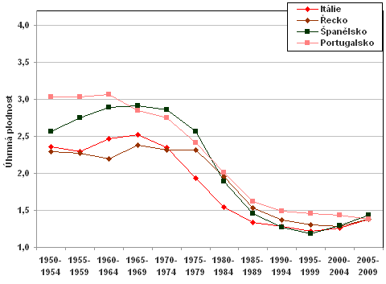
Vývoj úhrnné plodnosti v jižní Evropě

Slide 60
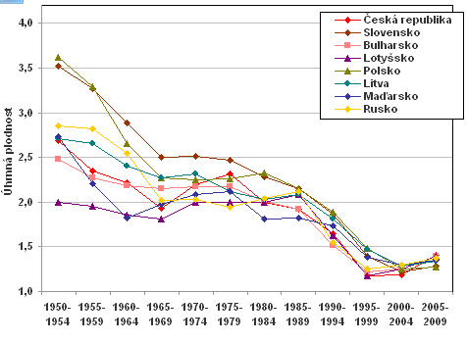
Vývoj úhrnné plodnosti ve střední a východní Evropě

Slide 61
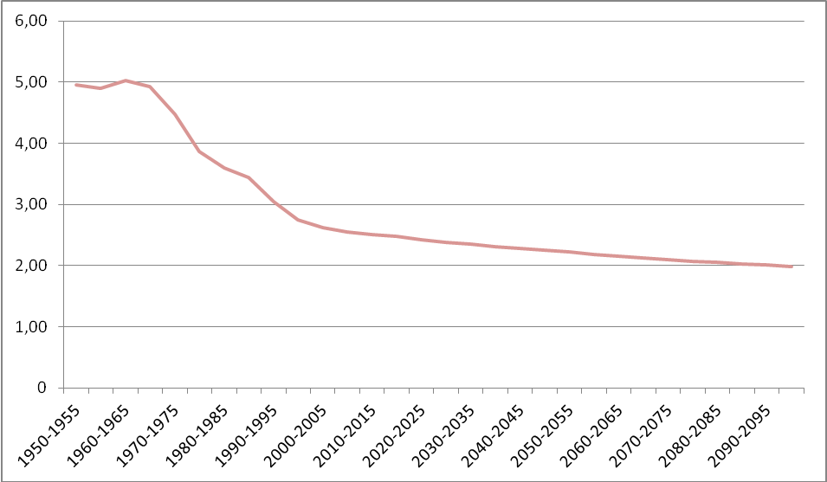
Odhad vývoje úhrnné plodnosti ve světě
od roku 1950 do 2100
Zdroj: UN, World population prospects, 2015

Slide 62
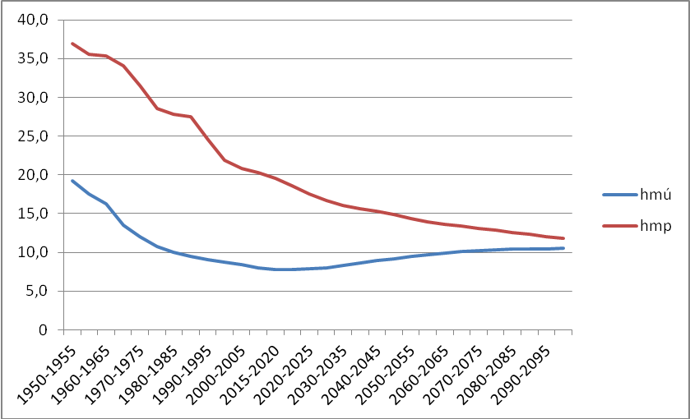
Odhad vývoje HMP a HMÚ ve světě
od roku 1950 do 2100
Zdroj: UN, World population prospects, 2015

Slide 63
Zmíněný pokles plodnosti neprobíhal izolovaně, ale naopak byl spojen s řadou dalších trendů. Po roce 1965 se v evropské populaci začaly projevovat další důležité demografické trendy a změny:
pokles prvosňatečnosti, resp. obecně sňatečnosti,
nárůst rozvodovosti i přes rostoucí podíl nesezdaných soužití,
nárůst průměrného věku při prvním sňatku a prodloužení intervalu mezi sňatkem a narozením prvního dítěte,
nárůst průměrného věku při narození prvního dítěte i průměrného věku matek,
nárůst podílu dětí narozených mimo manželství

Slide 64
Paralelně s novými demografickými trendy docházelo v evropské populaci také ke společenským změnám v podobě:
růstu individualismu a seberealizace,
vyššího vzdělání a karierní orientace,
odkládání sňatků do vyššího věku či zcela nemanželských soužití,
pracovní i osobní emancipace žen,
ambicí cestovat, poznávat nové apod.

Slide 65
DEMOGRAFICKÉ STÁRNUTÍ POPULACE
Demografické stárnutí společnosti, které od poloviny 20. století postihuje ve větší či menší míře všechny země, se v současnosti stává jedním z celosvětových problémů
Úzce souvisí s procesem druhého demografického přechodu, resp. snižováním porodnosti (plodnosti) i úmrtnosti! a zvyšováním střední délky života

Slide 66
Primárně je stárnutí populace dáno trendem úrovně plodnosti a sekundárně úrovní úmrtnosti
Průměrné stáří obyvatelstva se začíná zvyšovat když poklesne míra plodnosti – vysoká míra plodnosti je zejména u rozvojových zemí, které mají mladou věkovou strukturu
Dopad poklesu úmrtnosti je proměnlivý v závislosti na tom, zda se týká mladší nebo starší generace
Historicky se první pokles úmrtnosti týkal zejména dětí a omlazoval tak populaci – postupně se projevil i u dalších (starších) generací – výrazné stárnutí populace

Slide 67
Stárnutí jednotlivce (biologický proces, biologický věk) vs. demografické stárnutí
Demografické stárnutí se týká celé populace a na rozdíl od biologického může daná populace omládnout zvýšením podílu mladých věkových skupin
K demografickému stárnutí dochází v důsledku změn v charakteru demografické reprodukce a mění se při něm zastoupení dětské a postreprodukční složky v populaci

Slide 68
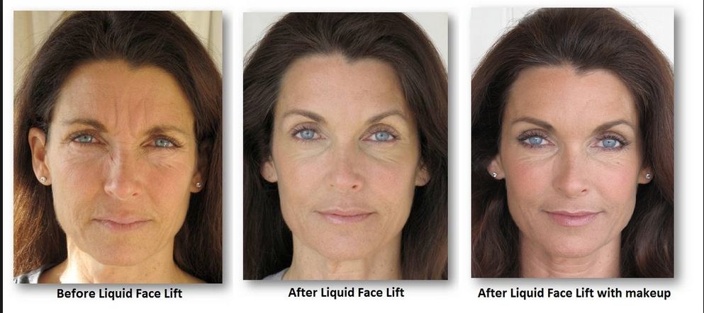
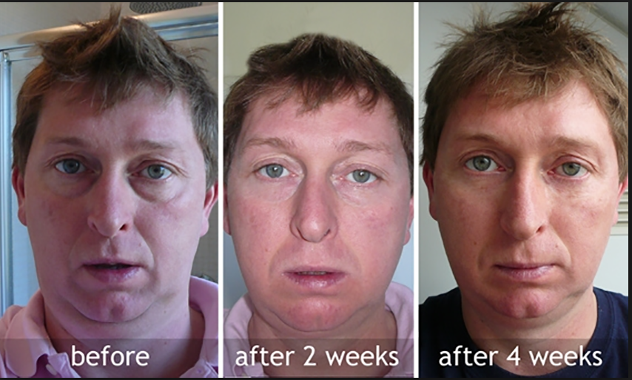
Stárnutí jednotlivce

Slide 69
Stárnutí může být vyvoláno dvěma faktory:
1) Dochází k relativnímu zpomalení růstu mladších věkových skupin, které je většinou výsledkem poklesu úrovně plodnosti a porodnosti
= STÁRNUTÍ V ZÁKLADNĚ VĚKOVÉ PYRAMIDY
2) Dochází ke zrychlení růstu počtu osob ve starším věku, které je důsledkem rychlejšího snižování měr úmrtnosti ve vyšším věku
To vede k prodlužování naděje dožití a tím k častějšímu dožívání se vyššího a vysokého věku
= STÁRNUTÍ NA VRCHOLU VĚKOVÉ PYRAMIDY

Slide 70
Podle dlouhodobých prognóz budoucího vývoje celkového počtu a pohlavní a věkové struktury obyvatelstva bude podíl starších osob v populaci stále narůstat
O starých lidech a jejich zvyšujícím se počtu se v západních společnostech často hovoří jako o sociálním problému, především v souvislosti s důchodovým systémem a s růstem nákladů na sociální zabezpečení a zdravotní péči

Slide 71
Relativní tempo stárnutí populace je ovšem dnes daleko rychlejší v rozvojových zemích než ve vyspělých
… souvislost s probíhajícím demografickým přechodem, který již ve vyspělých zemích proběhl
…v rozvojových zemích jsou s tím spojeny problémy pro státní politiku, sociální péči, zdravotnictví a celkový hospodářský růst
(proč problémy?)

Slide 72
Definice „stáří“
střední (zralý) věk = 45 až 59 let
vyšší věk (rané stáří) = 60 až 74 let
stařecký věk (sérum) = 75 až 89 let
dlouhověkost = 90 let a více
oficiálně uznanou, historicky nejstarší osobou světa byla francouzská občanka Jeanne Louise Calment, která se dožila věku 122 let
Vědci se domnívají, že z biologického hlediska není možné, aby lidské tělo fungovalo výrazně déle než 130 let a proto se zdá být uvedená hranice předpokládaným limitem lidské dlouhověkosti

Slide 73
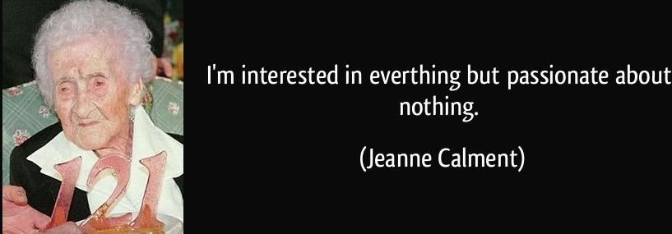
Citát oficiálně uznané nejstarší osoby na světě Jeanne Louise Calment

Slide 74
Nejstarší státy…obyvatelstvo 60 +
Japonsko 1950: 7,7 %
1980: 12,9 %
1990: 17,4 %
2000: 23,3 %
2010: 30,5 %
2050: 44,2 %
Německo 1950: 14,6 %
1980: 19,3 %
1990: 20,4 %
2000: 23,2 %
2010: 26,0 %
2050: 39,5 %

Slide 75
Nejstarší skupinu obyvatel ve věku nad 80 let tvoří asi 100 mil. osob, z čehož jsou 2/3 ve vyspělých zemích
Je to nejrychleji rostoucí část populace seniorů
Do roku 2050 má být počet nejstarších lidí 5krát větší než dnes – tj. asi 4 % světové populace
Ve vyspělých zemích bude každý jedenáctý člověk starší 80 let

Slide 76
Stárnutí a pohlaví
Z důvodu vyšší úrovně úmrtnosti u mužů než u žen početně převažují ve starším věku ženy nad muži stejné věkové kategorie
S věkem tato převaha výrazně narůstá
Zatímco při narození je početní stav mužů větší než početní stav žen, tj. na 100 žen připadá zhruba 106 mužů, ve věkové skupině 60-69 let připadá na 100 mužů asi 120 žen
ve věkové skupině 70-79 let 160 žen a ve věkové skupině 80 a více let to je 2,5 násobek a více, tj. 250 žen a více na 100 mužů (ovšem značné rozdíly mezi zeměmi)

Slide 77
http://www.gapminder.org/data/
Life Expectancy

Slide 78
Jelikož stále více seniorů žije samo, zvyšuje se i riziko sociální izolace, která je předzvěstí sociální exkluze
Ageismus lze také považovat jako jednu z forem sociálního vyčlenění seniorů ze společnosti (exkluze) a zpravidla bývá důsledkem selhání některého ze systémů (demokratický, legislativní, trh práce, sociální stát, rodina a pospolitostní systém)
Po rasismu a pohlavní diskriminaci se stává ageismus nejčastěji diskutovaným tématem, zejména v diskuzi o rovnosti práv a příležitostí

Slide 79
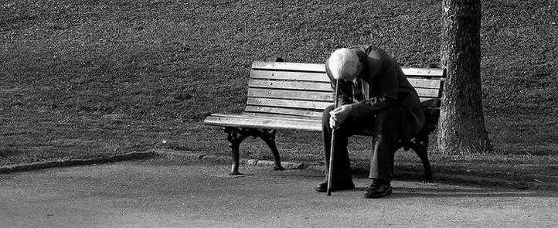
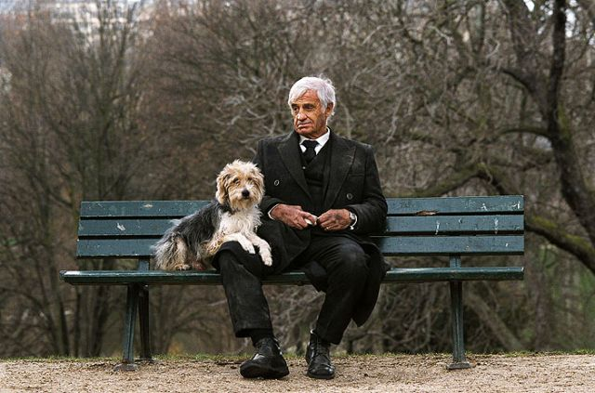

Slide 80
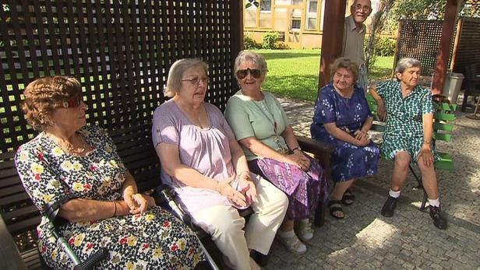

Slide 81
Možné reakce státu na populační stárnutí by se daly shrnout do čtyř základních kroků:
pozdější odchod do penze
snižování dávek v důchodu a penzijní připojištění
zvyšování podílu žen na trhu práce
liberalizace imigračních toků
Všechna opatření jsou ale velmi citlivá a diskutabilní…

Slide 82

Někteří odborníci tvrdí, že dochází k jistému omlazení společnosti, jelikož dnešní senioři jsou zdravější vitálnější, aktivnější, flexibilnější a mobilnější, díky čemuž jsou relativně mladší, než stejně staré osoby dříve
Zdravý senior = šťastný senior

Slide 83
Doplnění k demografickému přechodu v ČR

Slide 84
Vývoj hrubé míry sňatečnosti v ČR

Slide 85
Průměrný věk při prvním sňatku v ČR

Slide 86
Úhrnná rozvodovost v ČR

Slide 87
Živě narození (porodnost) na 1 000 obyvatel v ČR

Slide 88
Podíl mimomanželsky narozených dětí v ČR

Slide 89
Vývoj úhrnné plodnosti v ČR

Slide 90
Vývoj přírůstku obyvatel v ČR

